Slide 1
Spring的IOC和DI实现原理

Slide 2
什么是spring的IOC和DI
1.IOC是一种"控制反转"思想
以前在程序中需要创建对象时，都是我们自己手动去new出来，这样非常麻烦，不利于对象管理。况且代码讲究低耦合(耦合:就是单元代码的紧密程度，一个单元代码的改动对另一个单元代码的影响)，于是采用ioc思想，将对象创建、维护、销毁的控制权利交个了spring容器。
2.DI是依赖注入，是IOC的一种重要实现
一个对象的创建可能涉及到另一个对象的创建，比如A对象的成员变量持有B对象的引用，这就是依赖，A依赖于B,那么spring容器在创建对象A的时候，也会创建对象B，并把对象B注入到对象A中。

Slide 3
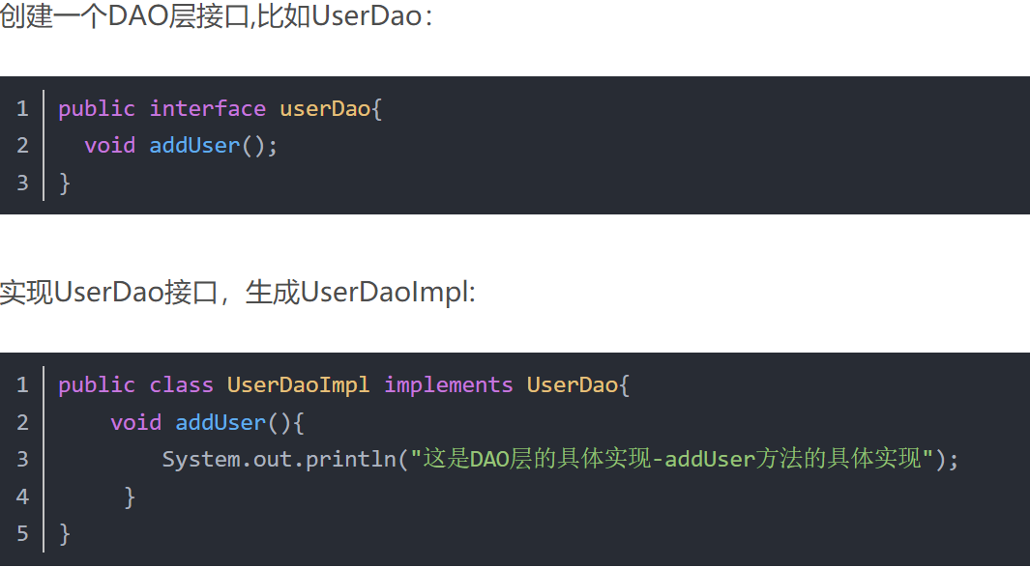
spring IOC图例：

Slide 4
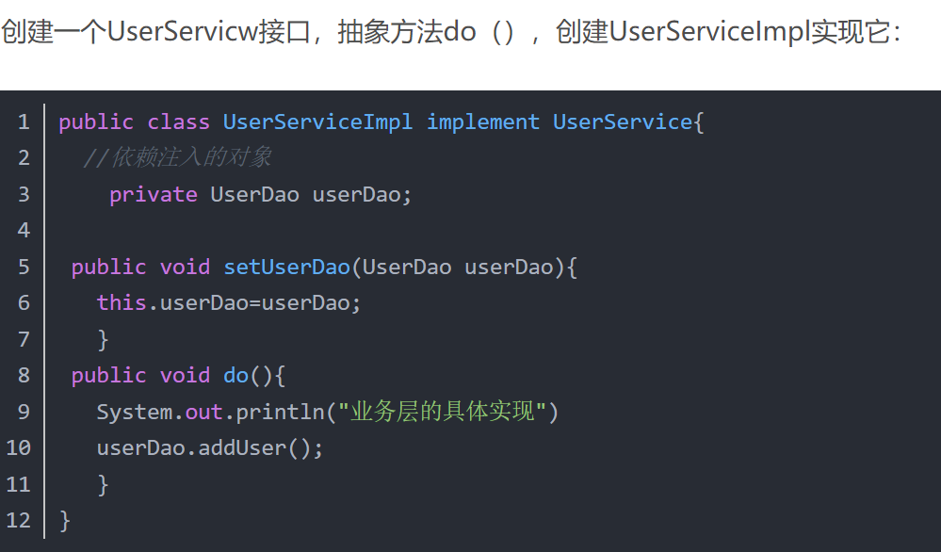

Slide 5
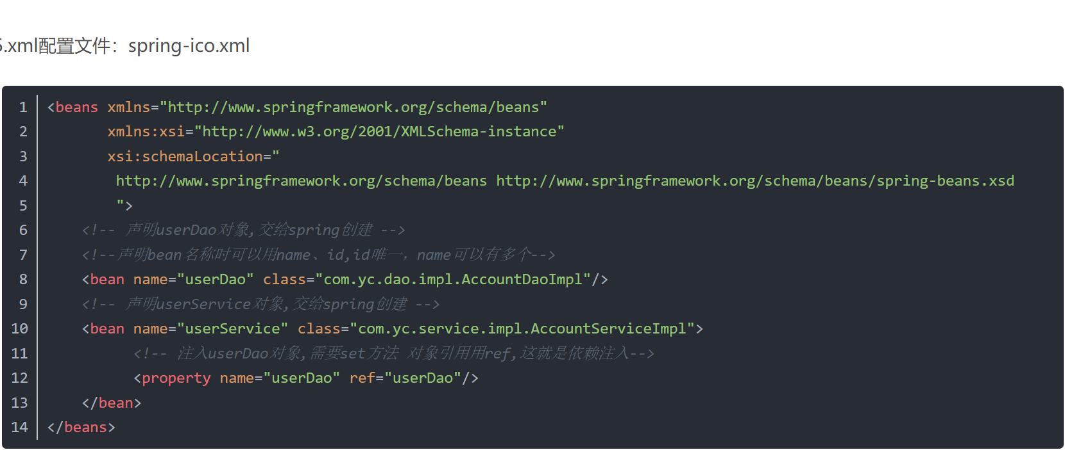

Slide 6
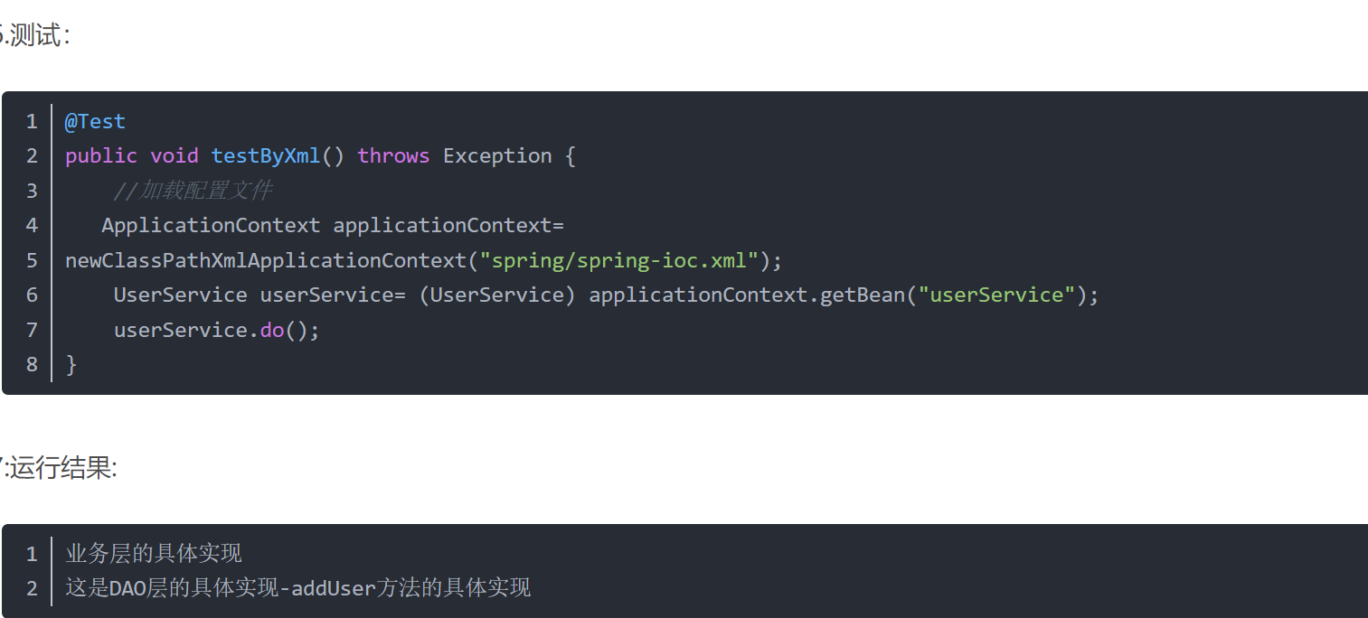

Slide 7
分析
第一步生成工厂对象。加载完指定路径下 bean 配置文件后，利用框架提供的classpathXmlApplicationContext API 去生成工厂 bean。ClasspathXmlApplicationContext 负责生成和初始化所有的对象，比如，所有在 XML bean 配置文件中的 bean。
第二步利用第一步生成的上下文中的 getBean() 方法得到所需要的 bean。 这个方法通过配置文件中的 bean 名称 来返回一个真正的对象。一旦得到这个对象，就可以利用这个对象来调用任何方法。

Slide 8
spring的依赖注入
注入依赖有两种方式
1.set方式注入
2.构造方法注入

Slide 9
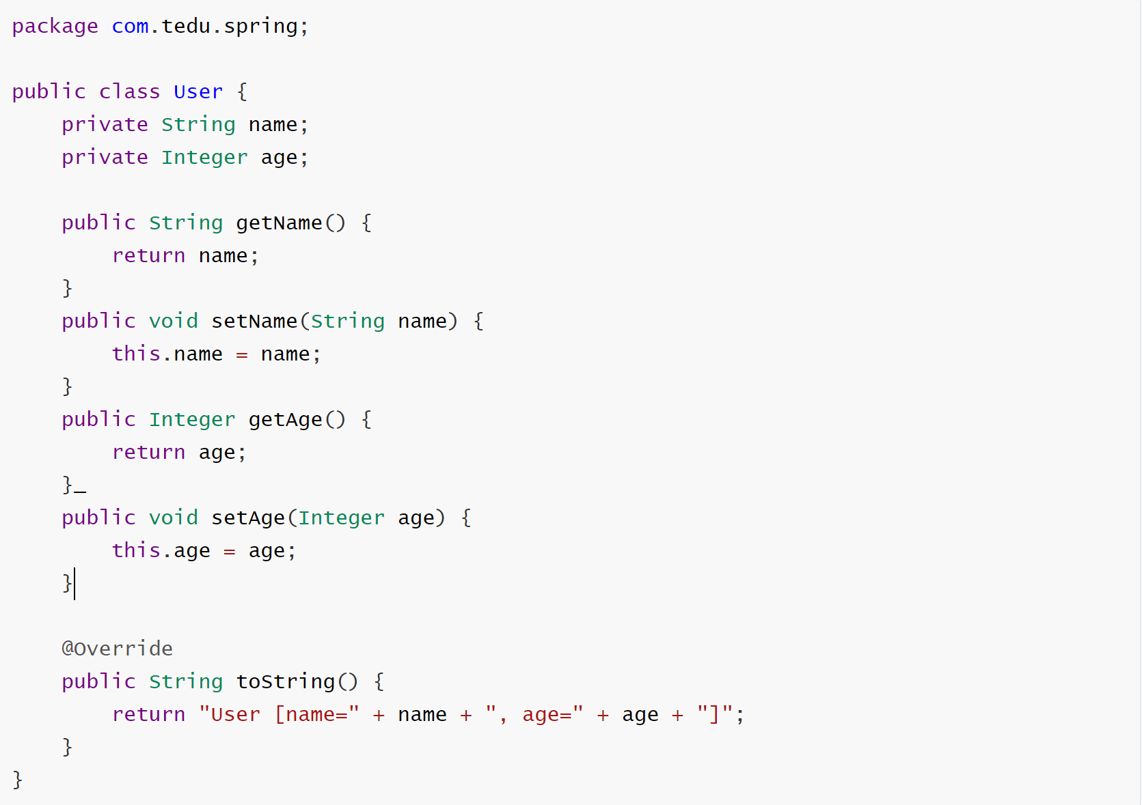
set注入

Slide 10
applicationContext.xml中声明User类的bean实例

Slide 11
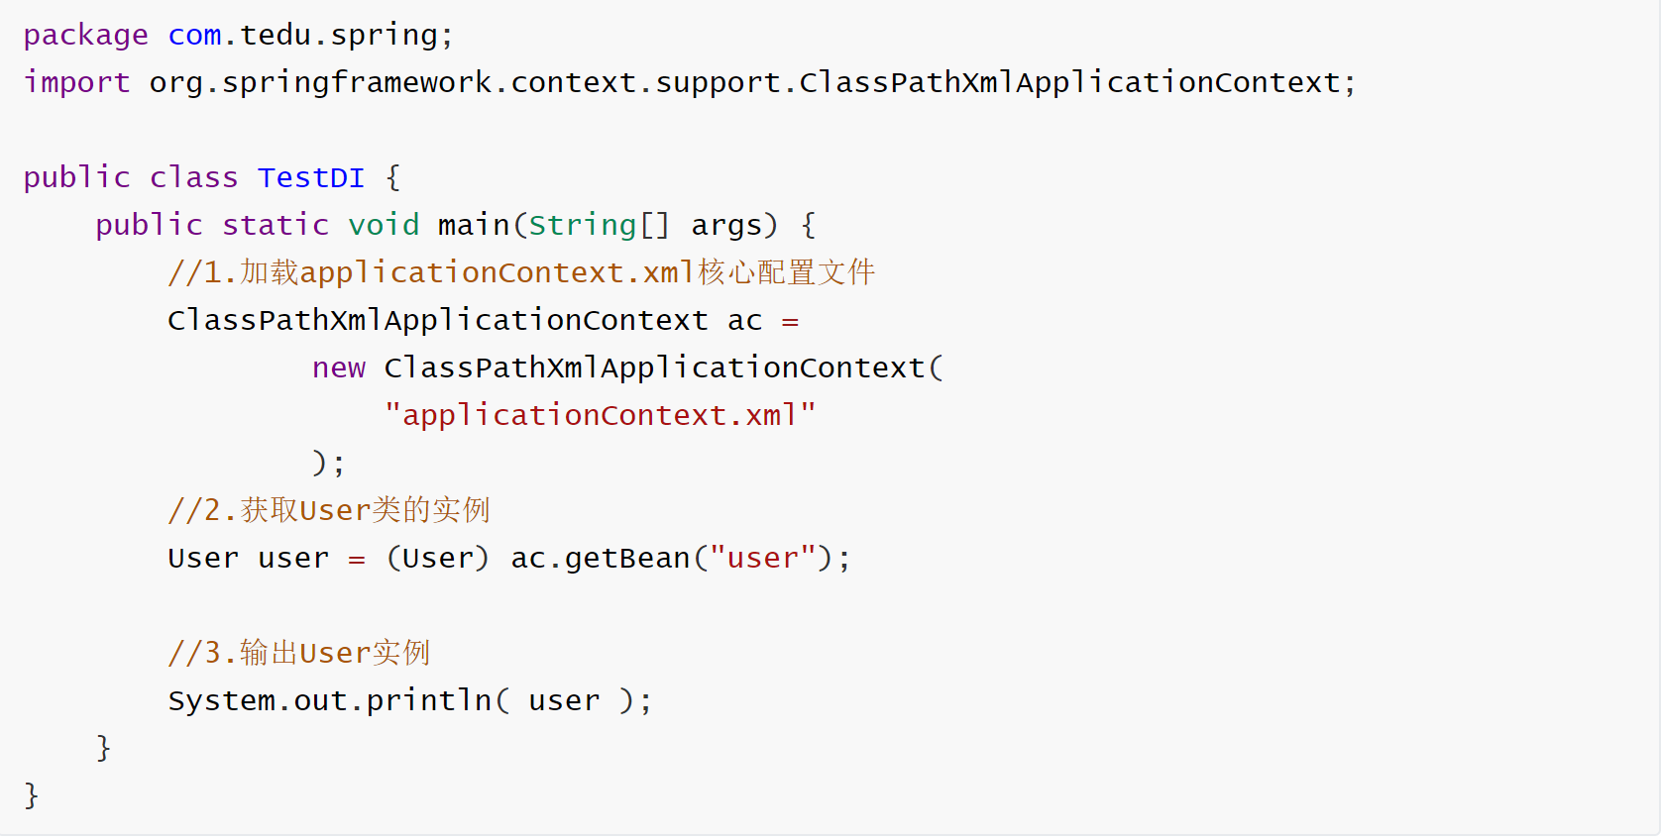
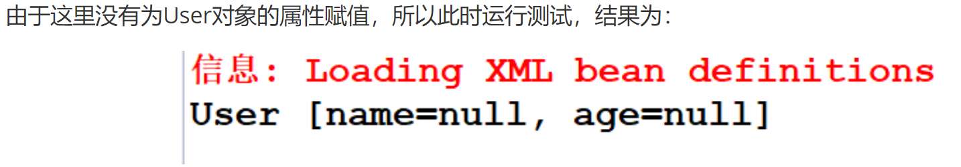
测试类

Slide 12
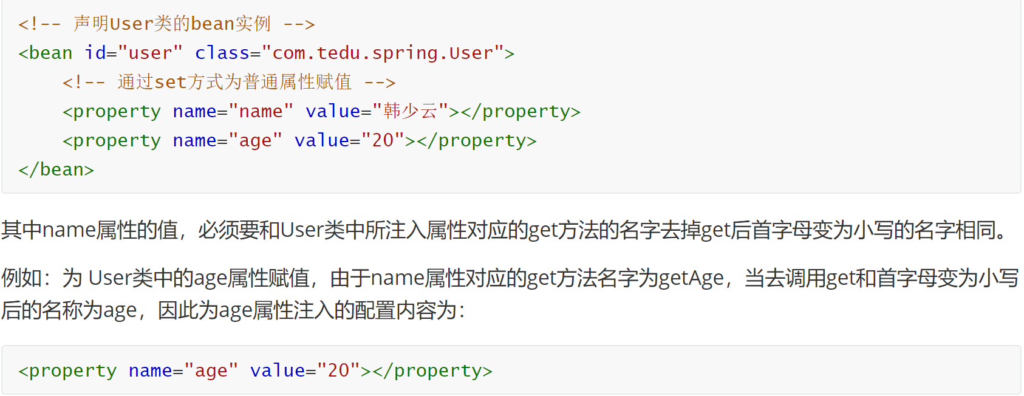
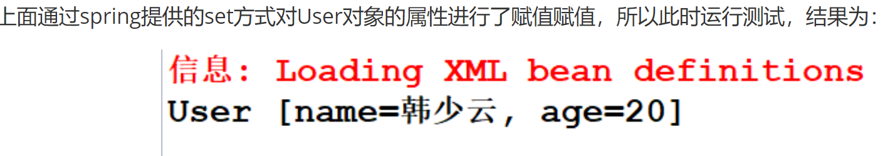
修改applicationContext.xml中User实例的声明，为User实例注入属性

Slide 13
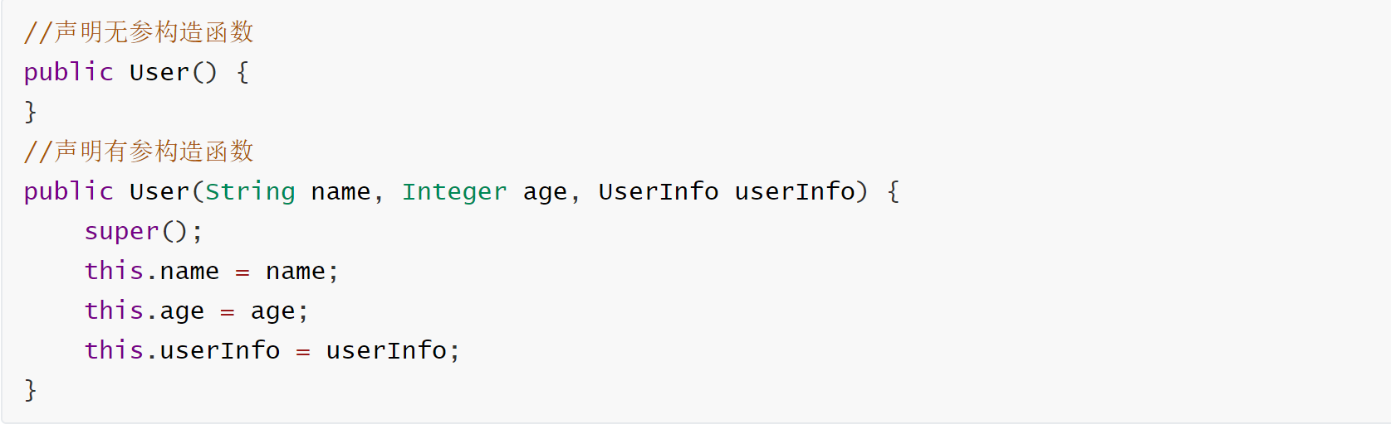
构造方法注入

Slide 14
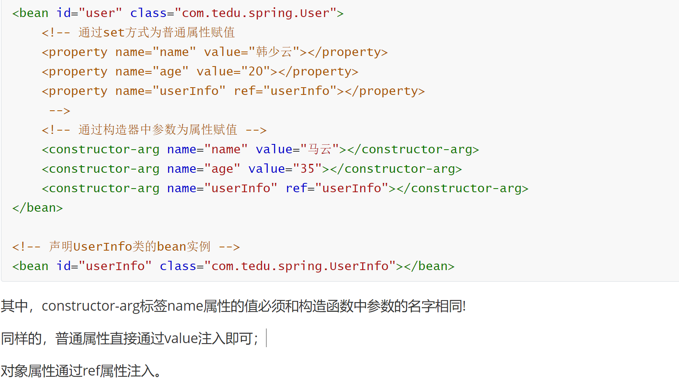
修改applicationContext.xml文件，将set方式修改为构造方法注入。

